Slide 1

PHÒNG GIÁO DỤC & ĐÀO TẠO LONG BIÊN
TRƯỜNG TIỂU HỌC ĐỨC GIANG
TIẾNG VIỆT LỚP 1
Bài 20 : Ôn tập và kể chuyện

Slide 2

ÔN BÀI CŨ
lá ngô
nghi lễ
ngã ba
Nhà bà ở ngõ nhỏ.

Slide 3
ÔN BÀI CŨ
nghỉ hè
cá ngừ
đề nghị
Nghỉ lễ, bé đi nhà bà.

Slide 4

1
§äc
 | e | ê | u
m
n
g
gi
me
mê
mu
ne
nê
nu
gu
gie
giê
giu

Slide 5
 | o | i | ư
gh
nh
ng
ngh
ghi
nho
nhi
như
ngo
ngư
nghi

Slide 6


o
go
e
ghe
ô
gô
gh
ê
ghê
g
ơ
gơ
u
gu
i
ghi
g­
­

Slide 7

o
ngo
e
nghe
ô
ngô
ngh
ê
nghê
ng
ơ
ngơ
i
nghi
u
ngu
ng­
­

Slide 8







nụ cà
nhà ga
nghỉ hè
ngủ mơ
bỡ ngỡ
giá đỗ
nho nhỏ
ghế gỗ

Slide 9
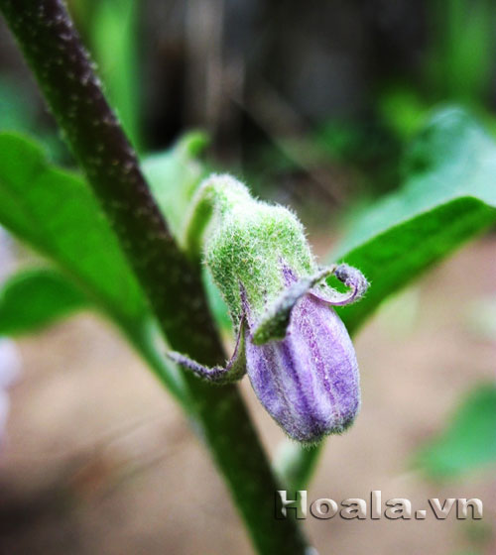
Nụ cà

Slide 10
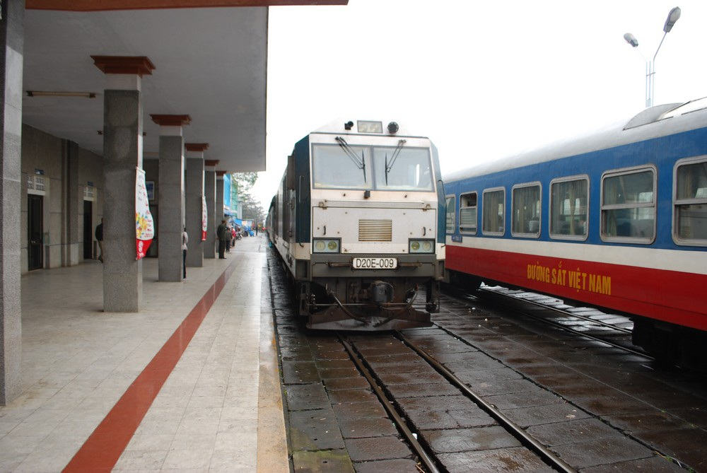
nhà ga

Slide 11

Mẹ ghé nhà bà.
Nhà bà ở ngõ nhỏ.

Slide 12

nụ cà
bỡ ngỡ
nhà ga
nho nhỏ
nghỉ hè
ghế gỗ
ngủ mơ
giá đỗ
Mẹ ghé nhà bà.
Nhà bà ở ngõ nhỏ.

Slide 13

Giải lao

Slide 14

2
ViÕt
ǯǯǯǯǯǯǯǯǯ
ηỏ
ηà
bà
wgõ
ǯǯǯǯǯǯǯǯǯ
ǯǯǯǯǯǯǯǯǯ

Slide 15
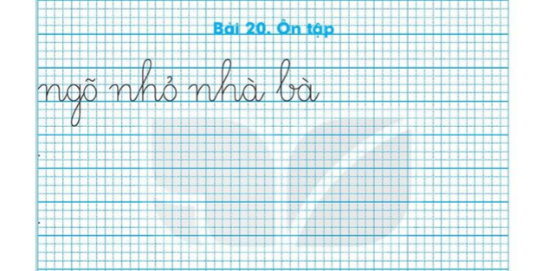

Slide 16
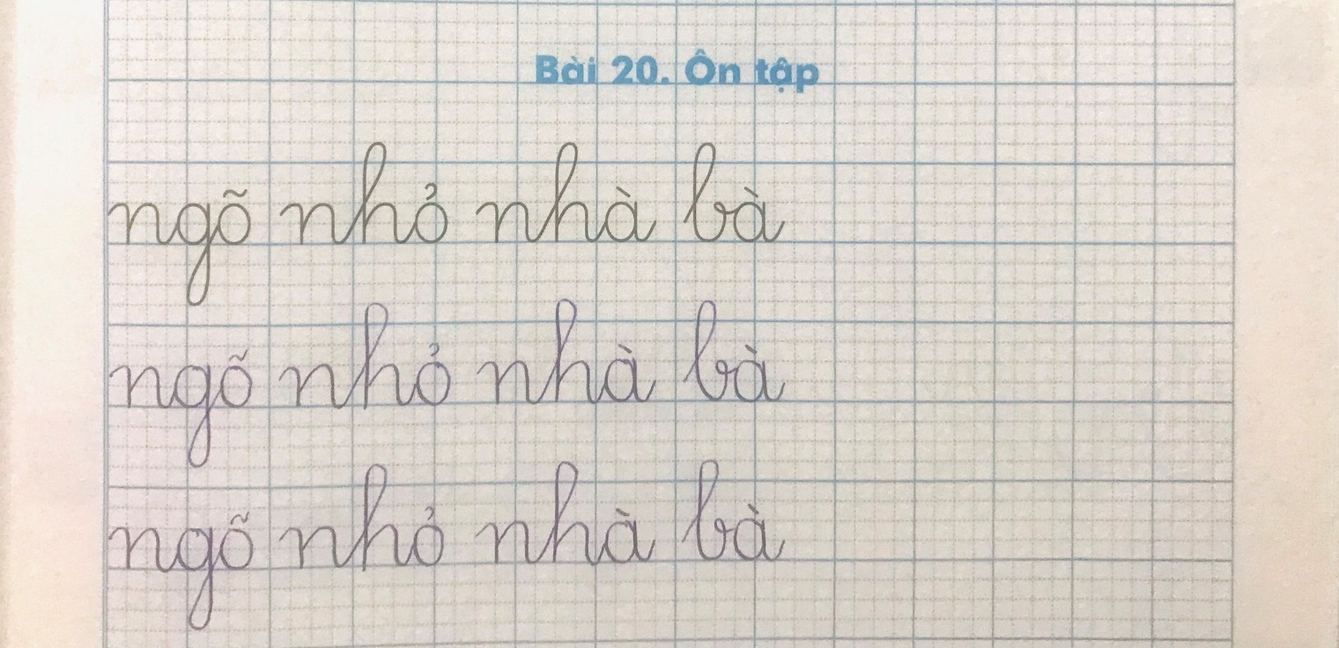

Slide 17

3
KÓ chuyÖn

Slide 18
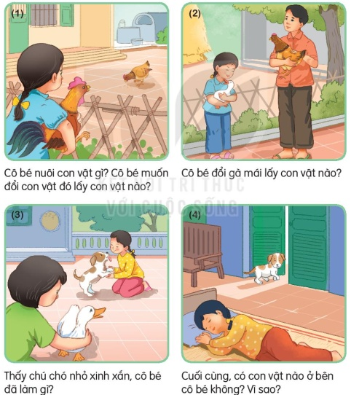
C« chñ kh«ng biÕt quý t×nh b¹n

Slide 19
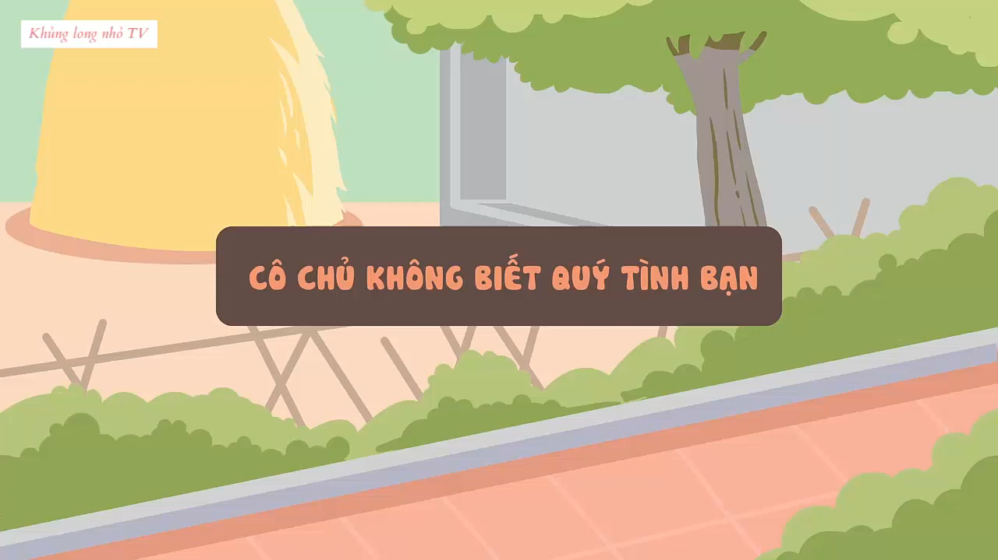

Slide 20
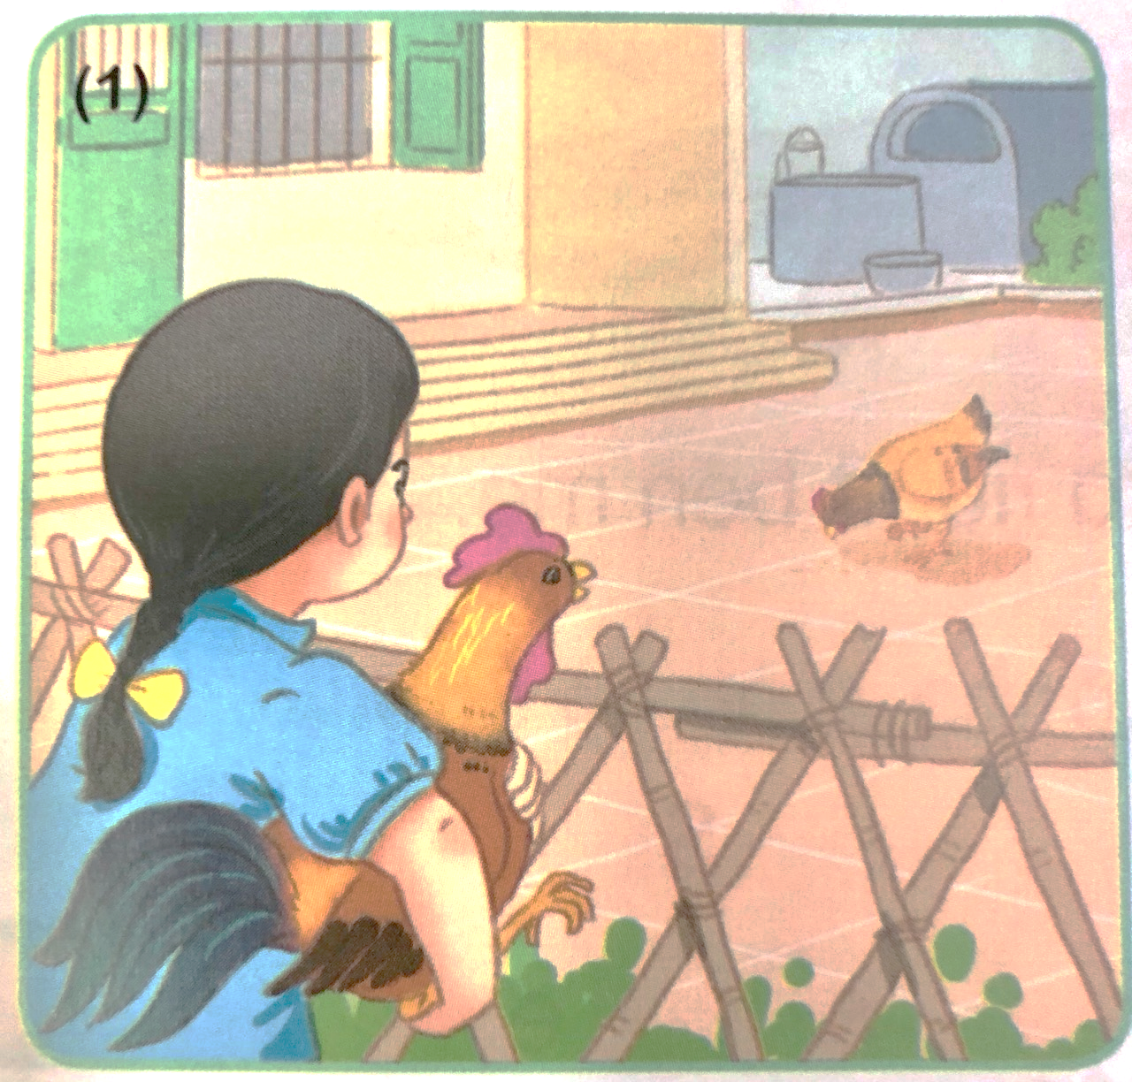

Cô bé nuôi con vật gì?
Cô bé muốn đổi con vật đó lấy con vật nào?

Slide 21
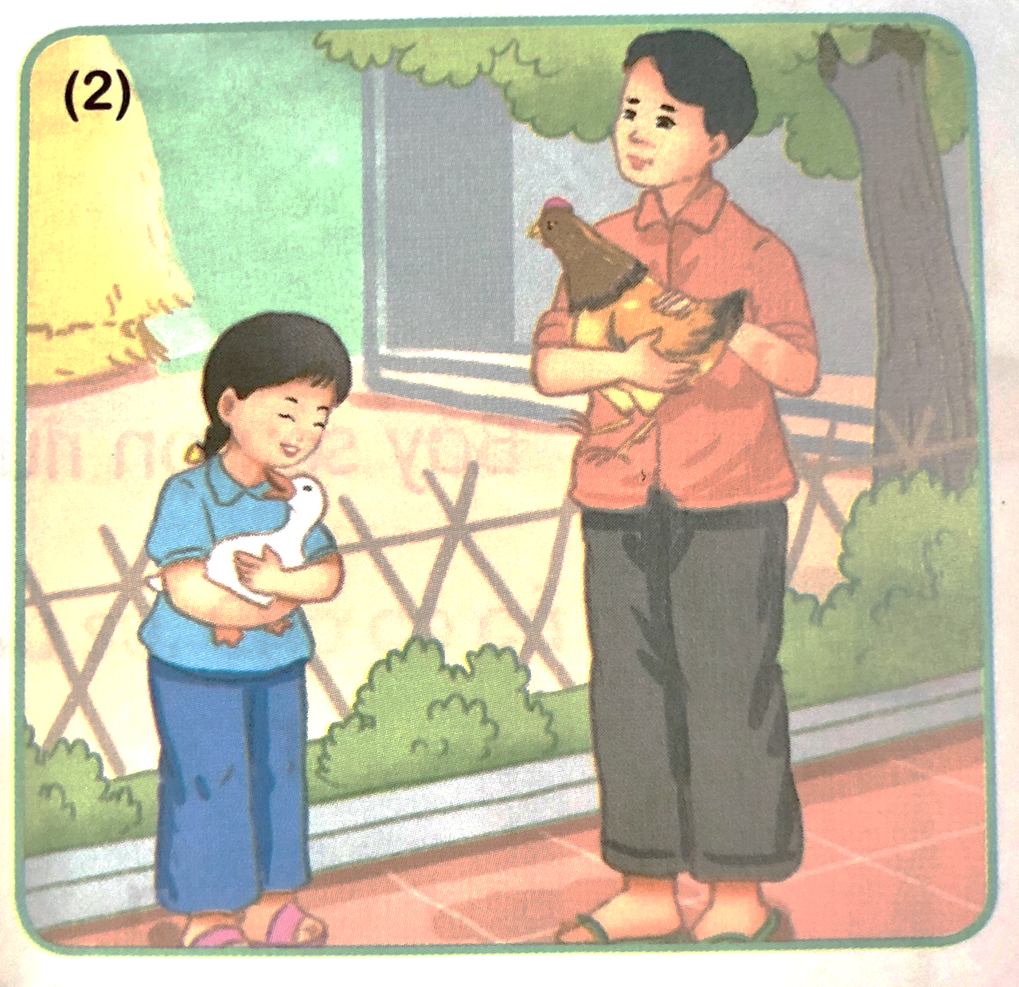
Cô bé đổi gà mái lấy con vật nào?

Slide 22
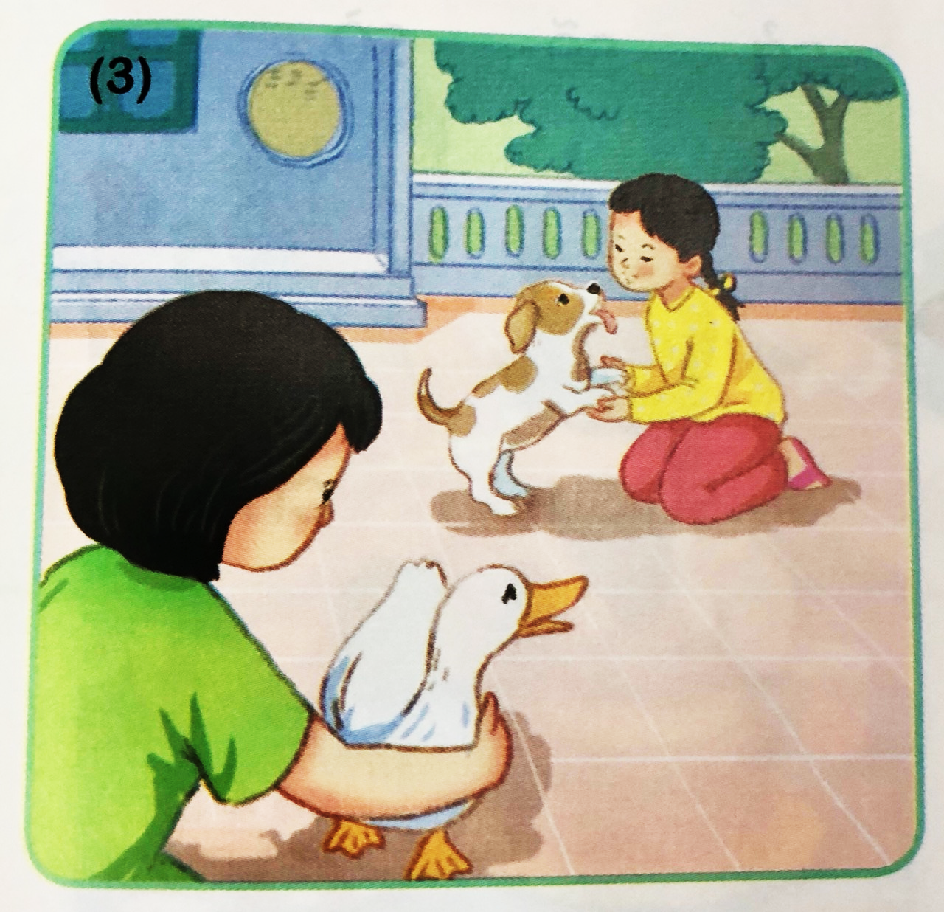
Thấy chú chó nhỏ xinh xắn, cô bé đã làm gì?

Slide 23
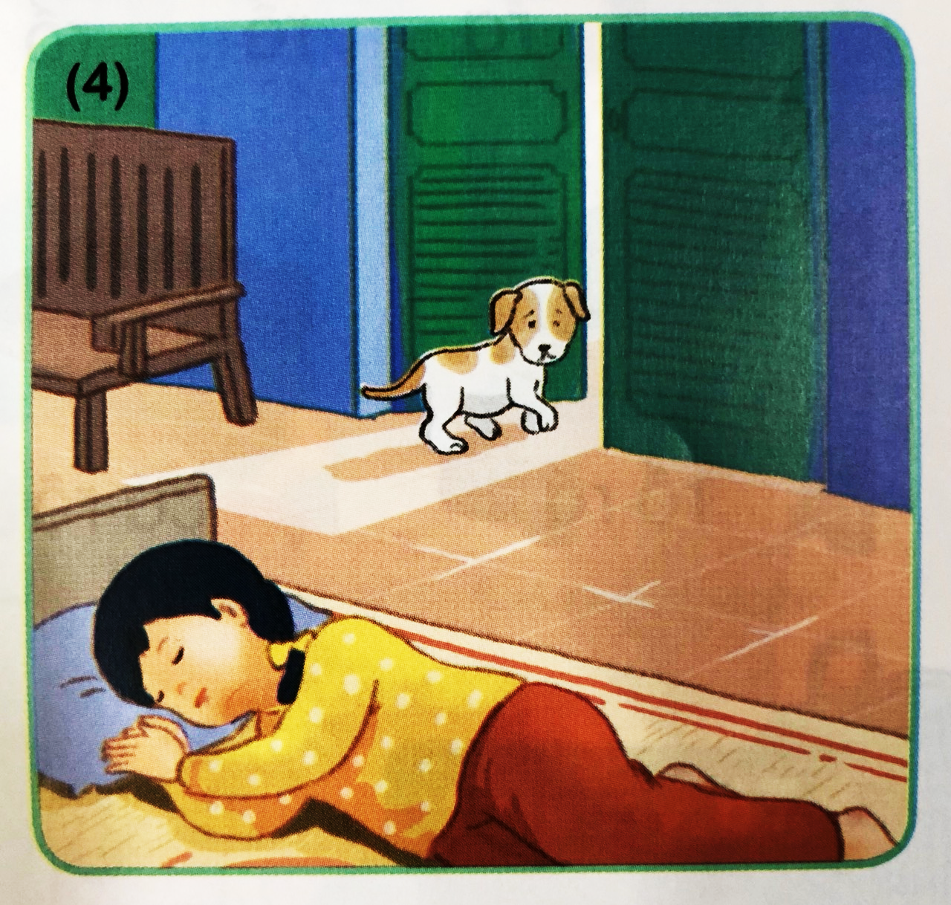
Cuối cùng, có con vật nào ở bên cô không? Vì sao?

Slide 25

ý nghÜa c©u chuyÖn
Câu chuyện khuyên chúng ta biết yêu quý và trân trọng những thứ mình đang có.

Slide 26

DẶN DÒ
Luyện đọc lại bài 20
Chuẩn bị bài 21: R r S s

Slide 27

Tạm biệt các em!

